Slide 1

https://academy.beetroot.se

Slide 2
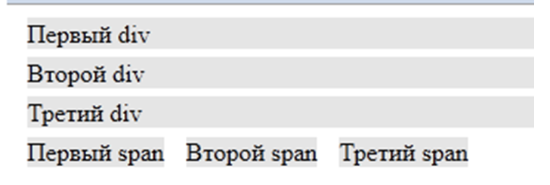
Елементи DIV и SPAN
<div>first div</div><div>second div</div><div>third div</div>
<span>first span</span>
<span>second span</span>
<span>third span</span>

Slide 3
Атрібути тегів
Атрібути тега - це його компоненти, що містять вказівки про те
як браузер має відпрацювати цей тег.
Атрибути можуть знаходитися тільки у тезі, що відкриває
Атрибути відокремлююсь один від одного пробілами
Атрібут
Атрібут
Атрібут
<hr align="right" size="3" width="450" >
Тег
Значення атрібута
Им’я атрібута

Slide 4
Приклади використання атрибутів
<h1 align="center"> Вирівняти по центру
<p align="right"> Выровнять по правому краю
<p align="justify"> Выровнять по ширине
<h2 align="left"> Выровнять по левому краю
<hr size="3"> Толщина разделительной линии
<hr noshade> Разделительная линия без тени
<hr align="right" width="450"> Ширина в пикселях
<hr size="3" width="50%" align="center">

Slide 5
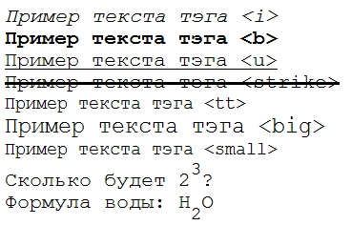
Безпосереднє форматування тексту
<i> - курсив </i>
<b> - напівжирний </b>
<u> - пыдкреслити </u>
<strike> - перекреслити </strike>
<tt> - моноширинний </tt>
<big> - збільшити шрифт </big>
<small>- зменьшити шрифт </small>
<sup> - надіндекс </sup>
<sub> - підіндекс </sub>

Slide 6
Логічне форматування
<em> - виділення важливих фрагментів курсивом
<strong> - виділення важливих фрагментів напівжирним
<cite> - виділення цитат курсивом
<code> - відображення фрагментів програмного коду
моноширинним шрифтом

Slide 7
Семантика в HTML верстці - це відповідність тегів до інформації, що знаходиться в них.
Заголовки мають виділятися тегами <h1>, <h2>, <h3>
але в жодному разі для заголовків не використовувати теги
<b> и <strong>
2. Параграф блоку тексту створюється за допомогою тега <p>, але
ніяк не за допомогою тега <div>
3. Не повинно бути тексту поза тегами
Неправильно !!!!
Мама мила раму
Тато курив Пріму
Правильно
<p>Мама мила раму</p>
<p>Тато курив Мальборо</p>
4. Дотримуватись ієрархії та логіки документа.Більш важливі
елементи сторінки повинні стояти на початку HTML коду,
менш - наприкінці

Slide 8
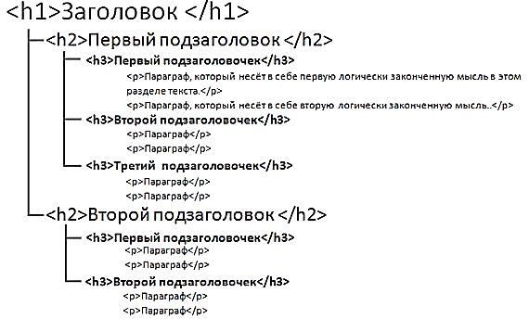
5. Дотримуватися ієрархії заголовків та тексту

Slide 9
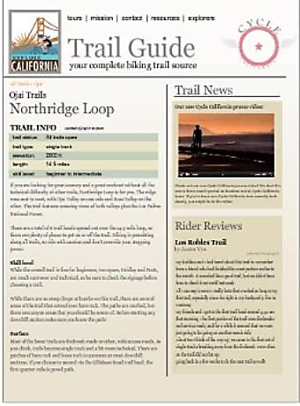
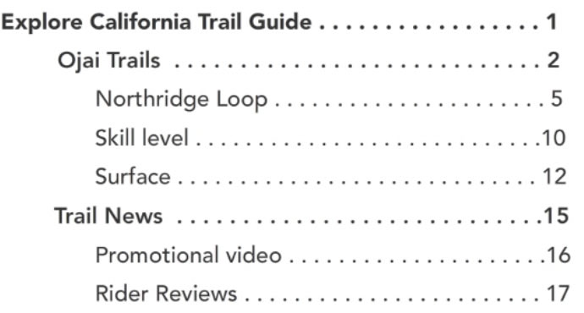
1.Explore California trail Guide
2.Trial News
1.Ojail Trails
1.Northringe Loop
1. Promotial Video
2.Scill Level
2. Rider Reviews
3.Surfarce

Slide 10
Семантика
Семантика - це спосіб додати зміст контенту за допомогою HTML елементів.
Web-семантика дозволяє контролювати те, як організований і як виглядає наш контент.
Якщо контент позначений семантично, то його простіше індексувати і знайти, тобто контент стає більш релевантним.
<p>
Капітан, який бажає уникнути підводного каміння, повинен знати, де вони знаходяться
— Джордж Вашингтон
</p>

Slide 11
Основні нові елементи, додані в HTML 5
Семантичні структурні елементи | <article>, <aside>, <figcaption>, <figure>, <footer>, <header>, <nav>, <section> <details>, <summary>
Семантичні малі елементи | <mark>, <time> <wbr>
Елементи форм | <datalist>, <keygen>, <meter>, <progress>, <command>, <menu>, <output>
Елементи відео, аудіо | <audio>, <video>, <source><embed><svg><math>
Елемент для малювання | <canvas>

Slide 12
Навіщо потрібні були нові елементи в HTML ?
<div class="nav">
...
</div>
Верстальник змушений робити різницю між елементами розмітки
за їх вмістом шляхом присвоєння їм класів з людинозрозумілими назвами.
Це дозволяє орієнтуватися у розмітці людині.
Як браузер дізнається, що в <div class="nav"> розміщено саме меню сайту?
А крім браузерів, є пошукові роботи, контент-аналізатори, програми екранного доступу. І для правильного розуміння ними вмісту веб-сторінки дуже важливою є зрозуміла, семантична розмітка.
Тобто за фактом – семантика потрібна не людині, а машинам.

Slide 13
<header>
Елемент представляє групу вступного вмісту або навігаційних засобів.
Зазвичай містить елементи h1-h6. Може також містити форми пошуку, секційний контент (наприклад, nav)
Може бути не тільки верхнього рівня (щапка сайту), але ще
допустимо, коли <header> зустрічаються у кожної статті або,
наприклад, цитати.

Slide 14
<nav>
Елемент є частиною сторінки, яка посилається на інші сторінки або частини поточної, тобто розділ з навігаційними посиланнями.
Примітка: не всі групи посилань на сторінці повинні бути перетворені на елемент nav
Цей елемент головним чином призначений для групування головних навігаційних блоків.
Зокрема, підвали часто містять короткі списки посилань на різні частини сайту.
Елементу footer цілком достатньо для угруповання такого роду посилань.
Головні частини навігації сайту
- найголовніша навігація;
- Пошук по сайту;
- вторинна навігація (що спірно);
- Внутрішня навігація (за довгою статтею, наприклад).

Slide 15
<section>
Це універсальний розділ документа чи програми, тематично однорідна частина документа, зазвичай має заголовок.
Використовується для групування контенту загальної тематики, і зазвичай містить разом із контентом теги заголовків.
Тобто в тег <section> вкладаються заголовки та контент, що мають прямий зв'язок один з одним – подібно до секцій у газеті
(спорт, мода, тощо)
Елемент section припускає вкладення інших елементів section. Наприклад, на сайті новин у розділі міжнародної політики можуть бути розділи для кожного глобального регіону.

Slide 16
<article>
Елемент є окремим компонентом сторінки документа, програми або сайту, призначений для незалежного поширення або багаторазового використання, наприклад, агрегування.
Це може бути повідомлення на форумі, стаття в журналі або газеті, запис у блозі, коментар користувача, інтерактивний віджет або гаджет, а також будь-яка інша незалежна від навколишнього контенту одиниця контенту.

Slide 17
Щоб вирішити, який із цих трьох елементів використовувати, треба визначити
- чи можна розмістити цей контент як самостійну
одиницю у RSS-feed?
- Чи може контент переопублікований без втрати змісту?
- чи зрозумілий контент без іншої, що оточує його частини
сторінки?
Якщо так - використовувати <article>
2. Чи є контент взаємопов'язаним?
Якщо так - використовувати <section>
3.Якщо семантичного взаємозв'язку немає - використовувати
<div>

Slide 18
<aside>
Елемент являє собою розділ сторінки, який складається з контенту, що має непряме відношення до змісту навколишнього елемента <aside>, і який(мається на увазі контент елемента <aside> ) міг би розглядатися окремо від змісту
(що знаходиться навколо елемента <aside> )
Варіанти застосування – ліва або права колонка, список додаткових посилань, рекламний блок.

Slide 19
<footer>
Не секційний елемент.
Елемент є нижнім колонтитулом для його найближчих батьків.
Зазвичай містить meta-інформацію про автора, посилання на пов'язані документи, дату опублікування документа.
Якщо footer містить секції, вони зазвичай представляють:
додатки до документа;
текст ліцензії;
висновки (заключну частину);
зміст(індексацію)
Може бути не тільки нижнього рівня (підвал сайту), але ще
допустимо, коли footer зустрічаються у кожної статті або,
наприклад, цитати.

Slide 20
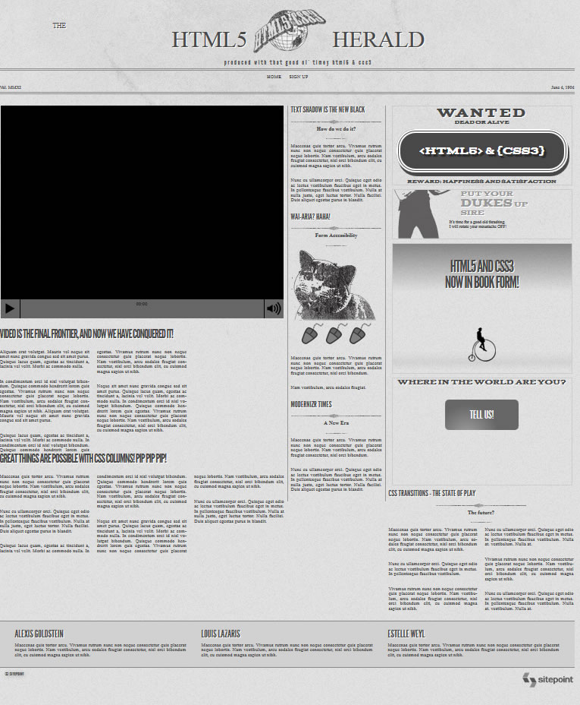
<header></header>
<div>
</div>
<div>
</div>
<div>
</div>
<article>
</article>
<article>
<aside>
<article>
</article>
<article>
</article>
</aside>
<article>
<article>
</article>
<article>
</article>
<article>

Slide 21
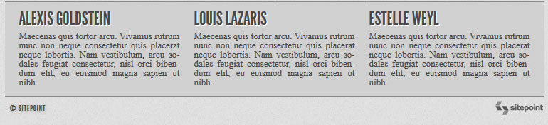
<footer>
</footer>
<section>
</section>
<section>
</section>
<section>
</section>
<section>
</section>
<section> </section>

Slide 22
1. Чому колонки не <section> ?
- контент у колонках не містить окремого розділу.
2. Чому банери в тезі <aside> ?
- банери мають опосередковане відношення до контенту сайту.
3. Чому контент банерів у тезі <article> ?
- контент банера – самодостатня частина документа, яка може
існувати та поширюватися незалежно від цього документа
4. Чому стаття справа поза тегом <aside> ?
- стаття відповідає тематиці газети і не повинна перебувати
у секції з контентом, що мають непряме відношення до
контенту сайту
5. Чому не використовується <section> для обертання елементів
<aside> та <article> у 3-й колонці?
- щоб банера та стаття не виявилися згрупованими як
контент однієї тематики
6. Чому контент <footer> розбитий на <section> ?
- він містить різні фрагменти контенту, кожен з яких
формує самодостатню та тематично незалежну одиницю

Slide 23

Overwhelming !!!

